Slide 1
Contents
상태전이 - state transition
실행 수준 변화 - change of executaion level
런 큐 & 스케줄링 - Runqueue & Scheduling

Slide 2
Keyword
state transition – 상태전이
change of executaion level - 실행수준변화
thread_union ( kernel level stack )
task_truct
Runqueue
Scheduling
tasklist ( init_task )
일반 task – CFS 채택
실시간 task - FIFO, RR, DEADLINE 채택
그룹, 도메인 - 연산단위
vruntime
time slice

Slide 3
State Transition
태스크가 자원요청을 했지만 해당 자원을 당장 제공해 줄 수 없는 상태일때,
해당 태스크를 대기 상태로 전환시키고, 다른태스크를 진행한뒤
사용가능해질 때 수행시켜줄 수 있는 특징

Slide 4
State Transition 상태
TASK_RUNNING ( ready)
TASK_RUNNING ( running )
TASK_DEAD ( EXIT_ZOMBIE )
TASK_DEAD ( EXIT_DEAD )
TASK_STOPPED
TASK_TRACED
TASK_INTERRUPTIBLE
TASK_UNINTERRUPTIBLE
TASK_KILLABLE

Slide 5
State Transition TASK_DEAD
TASK_DEAD ( EXIT_ZOMBIE )
> 할당된 자원 대부분을 커널에게 반환.
> 종료된 이유, 자원 통계정보 유지
TASK_DEAD ( EXIT_DEAD )
> wait()등의 함수 호출시 전이.
> 자식 태스크는 모든것을 반환 및 종료
Notes:
책에서 언급된 상태는 다음상태들입니다.

Slide 6
State Transition TASK_RUNNING
TASK_RUNNING ( ready)
> CPU 점령을 할 때 까지 대기
TASK_RUNNING ( running )
> CPU를 점령하고 태스크가 실행중인 상태
1. CPU시간을 모두 사용했을 때.
2. 다른태스크가 높은 우선순위를 가질 때.
1. 스케줄링에 맞춰서

Slide 7
State Transition etc.
TASK_STOPPED
TASK_RUNNING ( READY )
TASK_TRACED
SGISTOP, SIGTSTP
SIGTTIN, SIGTTOU
등의 시그널
SIGCONT 시그널
ptrace() 호출

Slide 8
State Transition etc.
TASK_INTERRUPTIBLE
> 시그널에 반응 x
TASK_UNINTERRUPTIBLE
> 시그널에 반응 x
TASK_KILLABLE
> 시그널에 반응 O
Ex) kill -9 pid
Ex)
주변 디바이스에 자원 요청 후 대기
시스템 자원 대기

Slide 9
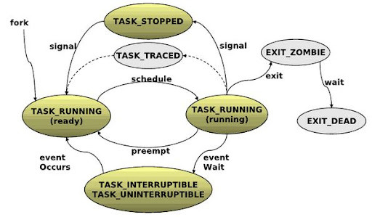

Slide 10
Change of Executaion level
User Level Running
> 사용자 수준에서 제작된 응용프로그램 & 라이브러리 코드수행상태
Kernel Level Running
> CPU에서 커널코드를 수행하고있는 상태

Slide 11
Change of Executaion level
User level Kernel level
1 .System call 사용
Task의 system call -> Kernel Interrupt -> Kernel level running
2. Interrupt
Task에서 Interrupt 발생 -> Kernel Interrupt -> Kernel level running

Slide 12
Change of Executaion level stack
User level stack
> 32bit 기준으로 0~4GB의 주소공간중 3GB아래 스택 배치
Kernel level stack ( thread_union )
> 8kb 또는 16kb 할당, thread_info 구조체 포함
> 태스크마다 스택 사용

Slide 13
Change of Executaion level
User level Kernel level
1 .System call 사용
Task의 system call -> Kernel Interrupt -> Kernel level running
2. Interrupt
Task에서 Interrupt 발생 -> Kernel Interrupt -> Kernel level running

Slide 14
Change of Executaion level pt_regs
Kerner level User level
User -> kernel -> user 변화에서 kernel진입전 작업상황을 저장해야 함.
1. Kernel stack의 상단부에 pt_regs 구조체를 통해 저장
________________________________________________________________________
2. 시그널 처리 핸들러 호출
3. 스케줄러 재호출 필요여부에 따라 스케줄러 호출
3. 연기된 루틴들 존재시, 실행

Slide 15
Runqueue & Scheduling Runqueue
스케줄링을 위해서 수행 가능한 태스크를 자료구조를 통해서 관리
런 큐 ( Runqueue )
In ~/kernel/sched/sched.h …
Struct rq {
…
}

Slide 16
Runqueue & Scheduling tasklist
140단계의 우선순위 존재
실시간 태스크 ( 0 ~ 99 단계 사용 ) - CFS
일반 태스크 ( 100 ~ 139 단계 사용 ) - FIFO, RR, DEADLINE
tasklist ( init_task )
> 이중 연결 리스트
> init_task 가 header
> 모든 태스크가 linked
TASK_RUNNING상태의 태스크는 런 큐 중 하나에 소속됨.

Slide 17
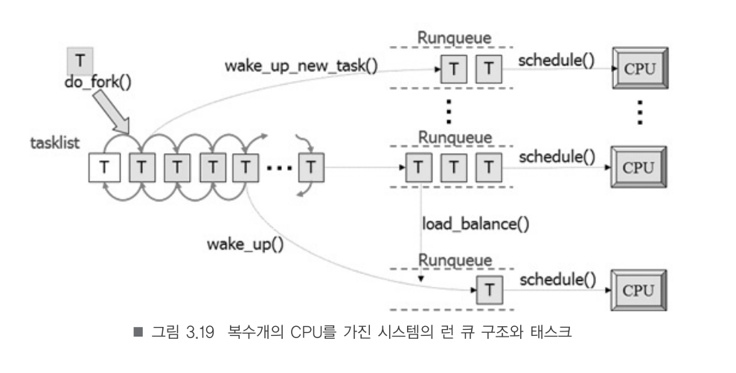
Runqueue & Scheduling 런큐 삽입 과정
wake_up_new_task()
> 새롭게 생성 & TASK_RUNNING 상태
wake()
> 이벤트 대기 중 활성화

Slide 18
Runqueue & Scheduling 다중 cpu 런 큐 삽입
새롭게 생성된 태스크가 런 큐에 들어가는 경우
> 부모 태스크를 따라간다.
>> 캐시 친화력 활용
대기 상태에서 깨어난 태스크가 런 큐에 들어가는 경우
> 이전에 수행되던 CPU의 런 큐에 삽입
>> 캐시 친화력 활용
※ task_struct의 cpus_allowed field => CPU번호 저장, 런 큐 분배시 사용

Slide 19
Runqueue & Scheduling migration
특정 CPU가 많은 작업을 수행하느라 바쁘다면?
> 태스크를 이주(migration)시킬 수 있다.
CPU core - 연산단위
최소연산단위 = 그룹 ( struct sched_group 사용 )
그룹 = struct sched_domain 에서 관리 ( 하드웨어적 특성에 복종 )
> 태스크 이주(migration)시 고효율의 CPU검색기능 제공
나머지 SMP, NUMA, 부하균등(load balancing) 은? -> p.78
SMP = 태스크가 어느 CPU에서든 수행 가능한 특성
NUMA = Non-uniform Memory Access 구조 시스템

Slide 20
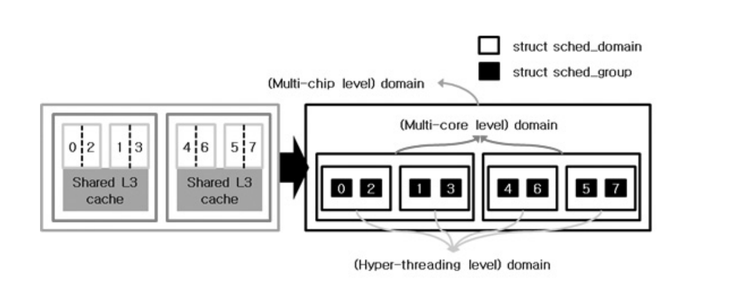
Runqueue & Scheduling migration

Slide 21
Runqueue & Scheduling 스케줄링
실시간 스케줄링 정책
1. SCHED_FIFO
2. SCHED_RR
3. SCHED_DEADLINE
일반 스케줄링 정책
1. SCHED_NORMAL
2. SCHED_IDLE
3. SCHED_BATCH
Sched_setscheduler() => 스케줄링 정책 설정

Slide 22
Runqueue & Scheduling 실시간 태스크 스케줄링
실시간 태스크의 우선순위
> rt_priority = 0~99까지의 우선순위 설정 가능
>> 예외를 제외하고는 rt_priority에 따름
예외
1. 태스크의 수행 종료
2. 태스크의 자체 중지
3. 태스크의 타임슬라이스 전체 소모 ( SCHED_RR정책에만 해당 )
효율적인 우선순위 판별
> 비트맵 도입
>> p.80 알고리즘 참고

Slide 23
Runqueue & Scheduling 실시간 태스크 스케줄링 – SCHED_DEADLINE
SCHED_DEADLINE 정책
> deadline에 가장 가까운 태스크를 스케줄링 대상으로 선정
>> 완료시간 – deadline
>> 작업량 - runtime
>> 주기성 - period
> runtime의 합은 CPU의 최대처리량을 넘길 수 없음
> runtim과 period를 이용해 성공적인 완료여부를 확정적 결정 가능
> 우선순위가 의미가 없음
>> 기아현상에 효율적임
>> 영상, 음성, 스트리밍에 효과적 ( 제약시간을 가지는 것들 )

Slide 24
Runqueue & Scheduling 실시간 태스크 스케줄링 - etc
SCHED_RR / SCHED_FIFO
우선순위를 위한 근거
> policy
> prio
> rt_priority
>> task_struct에 존재
struct rt_rq 사용
> 비트맵 & 큐 존재
>> 우선순위별로 태스크 관리 위해
SCHED_DEADLINE
Rbtree ( Red-Black Tree )
> SHCED_DEADLINE 을 채택한 태스크들은
Rbtree라는 구조체에 정렬.
스케줄러 호출시
> 가장 가까운 deadline을 가진 태스크를 스케줄링
대 상으로 선정
struct dl_rq 사용
> 태스크 정렬을 위한 rbtree 자료구조 존재

Slide 25
Runqueue & Scheduling 일반 태스크 스케줄링
완벽하게 공평한 스케줄링을 추구하는 기법
1. 공평의 기준은 ‘시간’으로써 CPU사용랑이 공평해야함.
> 우선순위 처리는 어떤 방식으로?
>> vruntime 개념 도입
2. Vruntime의 문제점에 대한 timeslice 솔루션 존재.

Slide 26
Runqueue & Scheduling vruntime
Vruntime은 우선순위에 따른 가중치가 존재한다 ( prio_to_weight[] )
Timer interrupt handler 에서 주기적으로 scheduler_tick()함수 호출
-> vruntime 값을 갱신
vruntime = vruntime 갱신 + 우선순위에 따른 가중치 ( 공식 존재 )
> 가장 작은 vruntime값을 가지는 태스크가 가장 과거사건.
> Rbtree 자료구조를 이용해서 가장 작은 vruntime을 가지는 태스크 찾기 & 다음 스케줄로 선정
>> 공평한 스케줄링
[ p.84 알고리즘 존재 ]

Slide 27
Runqueue & Scheduling 일반 태스크 스케줄링 - timeslice
vruntime에 의하면 vruntime값이 계속 갱신될때마다 계속 스케줄링이 일어난다.
> 선점되지 않고 CPU를 사용할 수 있는 시간, 즉 timeslice가 지정되어있음
> sched_sclice() 함수로 timeslice 계산
> _sched_period() 에서 오버헤드 최소화
Timeslice가 작은 태스크가 존재할 수 있음.
> 스케줄링간 최소 지연 시간이 정의

Slide 28
Runqueue & Scheduling 일반 태스크 스케줄링 – scheduler 호출
When - 4가지 경우
How - 2가지 경우
> 직접적으로 schedule() 함수 호출
> 수행중인 태스크의 thread_info struct내부의 flags 중 need_resched 필드 설정

Slide 29
Runqueue & Scheduling 일반 태스크 스케줄링 – scheduler 호출
WHEN
timer interrupt의 루틴이 종료되는 시점, task의 need_resched 를 확인, 결과에 따라 rescheduling
현재 수행중인 태스크가 자신의 타임슬라이스 모두 사용, 혹은 이벤트를 대기할때 rescheduling
새롭게 태스크 생성, 혹은 대기상태의 태스크가 활성화될때 rescheduling
해당 태스크가 스케줄링 관련 system call을 할때 rescheduling [ ex) sched_setscheduler() ]

Slide 30
Runqueue & Scheduling 일반 태스크 스케줄링 - timeslice
그룹 스케줄링 기법
1. 사용자 ID 기반 그룹 스케줄링
> 특정 사용자 간에 공평하게 CPU 배분
2. cgroup 가상 파일시스템 기반 그룹 스케줄링
> 사용자가 지정한 태스크들을 하나의 그룹으로 취급, 그룹 간에 공평하게 CPU 배분
※ 스케줄링 클래스 개념 도입
> 일관된 인터페이스 유지
p.86 참고

Slide 31
Reference
Sched.h
> https://code.woboq.org/gcc/include/sched.h.html
Vruntime
> http://egloos.zum.com/rousalome/v/10002542
p.70 p.74 p.76 p.78 p.80 p.82 p.86

